Slide 1
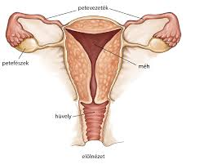
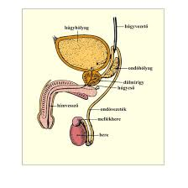
A SZAPORÍTÓRENDSZER
Zágoni Imola

Slide 2
SZEREPE ÉS ALKOTÓRÉSZEI
- utódok létrehozása révén a faj fennmaradását biztosítja;
A női szaporítórendszer áll: A férfi szaporítórendszer áll:
1. páros petefészek 1. páros here
2. két petevezeték 2. ondóvezeték, húgycső
3. méh 3. –
4. hüvely/vagina 4. hímvessző vagy pénisz
5. járulékos mirigyek: 5. jár. mir: prosztata, ondóhólyag
emlőmirigyek

Slide 3
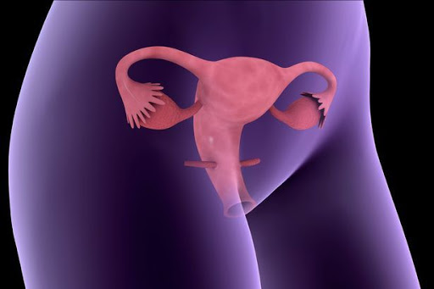
A női és férfi nemi mirigyek
A petefészekek: páros, vegyes mirigyek, hasüregben helyezkednek el
Exokrin funkciójuk: petesejtek/női gaméták termelése (ezek haploidok, n=23)
Endokrin funkciójuk: nemi hormonok termelése: ösztrogén és progeszteron
A petefészkek működését az adenohipofízis biztosítja FSH és LH trophormonok révén. Az FSH és LH hormonok termelődését a hipotalamusz GNRH hormonjai szabályozzák.
A női nemi hormonok felelősek a másodlagos női nemi jellegek kialakulásáért (mellek, széles csípő, magasabb hang, szőrzet) valamint a peteérésért, menstruációs ciklus változásaiért. A női szap. rendszer működése ciklikus, a férfié folyamatos.

Slide 4
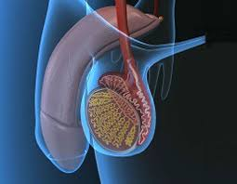
A női és férfi nemi mirigyek
A herék: páros, vegyes mirigyek, hasüregen kívül, a herezacskóban helyezkednek el, mivel működésükhöz a testüregen kívüli hőmérséklet szükséges.
Exokrin funkciójuk: spermiumok/ondósejtek/hím gaméták termelése (ezek haploidok, n=23)
Endokrin funkciójuk: nemi hormonok termelése: tesztoszteron
A herék működését az adenohipofízis biztosítja FSH és LH trophormonok révén. Az FSH és LH hormonok termelődését a hipotalamusz GNRH hormonjai szabályozzák.
A hím nemi hormonok felelősek a másodlagos férfi nemi jellegek kialakulásáért (arc- és testszőrzet, mély hang, nagyobb izomtömeg, keskenyebb csípő) valamint a spermiumok termelődéséért. A női szap. rendszer működése ciklikus, a férfié folyamatos.

Slide 5
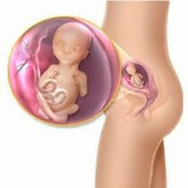
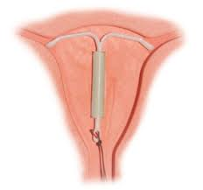
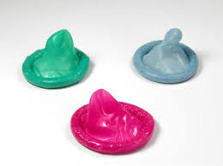
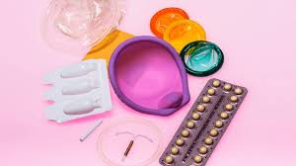
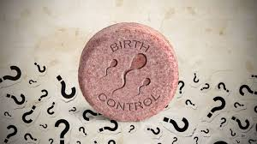
Fogamzás és fogamzásgátlás, családtervezés
Fogamzás: spermium + petesejt = diploid zigóta (2n=46), ezt nevezzük megtermékenyítésnek, a petevezetékben történik
A zigóta osztódik mitotikusan/számtartóan és az embrió/magzat beágyazódik
a méhben, 9 hónapig (kb. 40 hétig) fejlődik, majd szüléssel világra jön.
A modern fogamzásgátló módszerekkel egy pár megtervezheti a születendő gyermekeinek számát.
Ilyen módszerek: gumióvszer, fogamzásgátló tabletták, spirál felhelyezése a méhbe, pesszárium, műtéti sterilizálás, kevésbé hatékony természetes módszerek (naptár-módszer, hőmérős-módszer, megszakított közösülés).

Slide 6
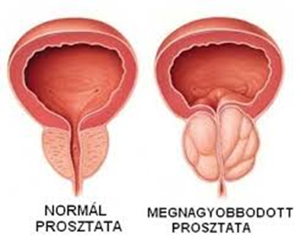
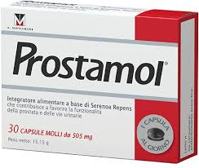
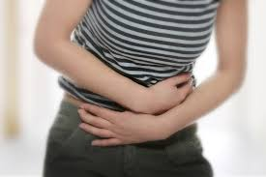
A szaporító rendszer betegségei
Férfi: prosztata adenóma: a dülmirigy jóindulatú daganata, 50 év feletti férfiaknál gyakoribb, tünetei akadozó vizelet, gyakoribb vizeletürítési inger
Hererák: fiatalabb férfiak betegsége inkább, a herék sejtjeinek rosszindulatú elfajulása okozza, tünetei: megnagyobbodott herék, herefájdalom, ha időben felfedezik jó eséllyel gyógyítható
Női: petefészek- és petevezeték gyulladás (női nemi függelékek gyulladása), bakteriális vagy más fertőzés okozza, tünetei: láz, alhasi fájdalmak, mestruációs zavarok, rendellenes hüvelyi folyás
Méhrák, petefészekrák: a női szaporító rendszer rosszindulatú daganatos megbetegedései. Tünetei: alhasi fájdalmak, menstruációs problémák (rendellenes vérzések), testsúly csökkenés, gyengeség stb.

Slide 7
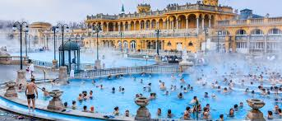
A szaporító rendszer egészsségtana
- Nagyon fontos a rendszeres, napi tisztálkodás (a nemi higiénia);
- Ne használjuk más személyek törülközőjét;
- Ne fürödjünk ellenőrizetlen vizű tavakban, folyókban;
- Ne váltogassuk gyakran a szexuális partnerünket;
- Fogamzásgátlás céljából inkább gumióvszert használjunk, mert megvéd a nemi úton terjedő betegségektől is, és nem avatkozik a szervezet hormonháztartásába.
- Fogamzásgátló tablettákat csak orvosi ellenőrzés mellett szedjünk;
- Az abortusz nem fogamzásgátló módszer!

Slide 8
Összefoglaló
A szaporító rendszer az egyetlen, melynek szerkezete különbözik a nőknél és férfiaknál.
A szaporodási életműködéseket valósítja meg.
Szerepe utódok létrehozása által az emberi faj fennmaradásának biztosítása.
A női szaporító rendszer működése ciklikus, holdjáráson alapszik, míg a férfié folyamatos.
A szaporító rendszert a (vegyes) nemi mirigyek (herék és petefészkek), a szaporító sejtek elvezetésére szolgáló ivari vezetékek (petevezetékek, ondóvezeték, húgycső), a méh (nincs férfi megfelelője) és a párzószervek (hímvessző és hüvely), valamint a járulékos mirigyek (emlőmirigyek, prosztata és ondóhólyag) alkotják.
A petefészkek petesejteket és ösztrogén, meg progeszteron hormonokat, a herék spermiumokat és tesztoszteront termelnek. A herék és petefészkek működését az adenohipofízis trophormonjai (FSH és LH) szabályozzák.
A szaporító rendszert számos betegség érintheti, ezek lehetnek rákos vagy jóindulatú daganatok, fertőzések, nemi betegségek (tripper, Chlamydia, Candida, genitális herpesz stb.).

